Slide 1
실습 4
vi 편집기 사용법

Slide 2

vi 편집기
동작 모드
입력 모드 (insert mode)
입력을 원하는 글자를 입력하고, 화면은 입력한 상태를 그대로 보여주는 모드
명령 모드 (command mode)
한 글자 또는 두 글자 명령을 사용하여 커서를 이동
글자를 삭제 및 교체
문자열을 검색하는 모드
최종라인 모드 (last-line mode)
<ESC> 키를 누르고 콜론(:) 프롬프트에서 명령을 입력하여 저장, 편집, 검색 기능 등 다양한 기능을 제공하는 모드

Slide 3
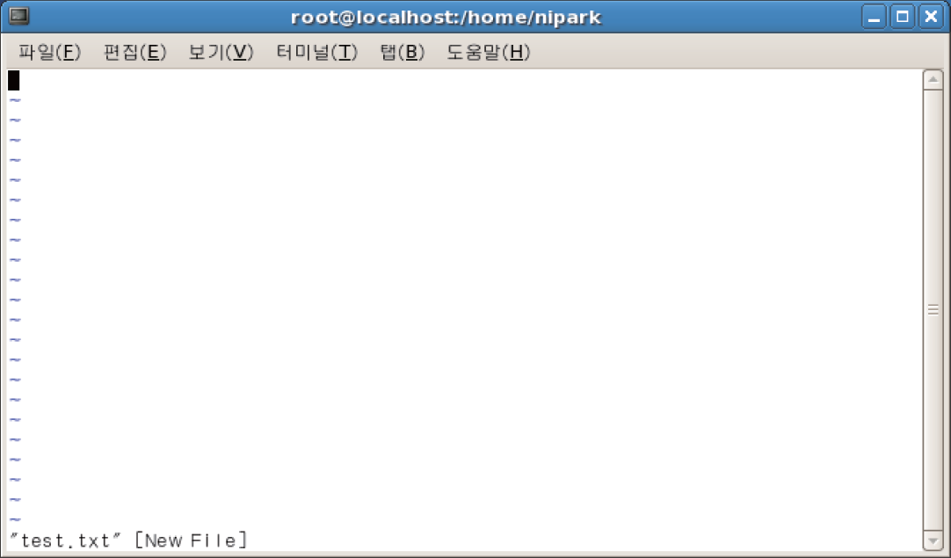
vi 편집기 간단 사용법 (1)
vi 편집기로 파일을 오픈하면 명령 모드에서 시작
간단한 입력하기
명령 모드에서 입력 모드로 바꿔야 새로운 문자의 입력이 가능
글쓰기를 할 때는 반드시 <a> 또는 <i> 키를 눌러 입력모드로 바꾸어야 함
명령모드로 되돌아오려면 <ESC>키를 눌러 줌
최종라인 편집 모드는 <Esc> 키를 누르고 콜론(:)을 입력한 상태에서 <wq> 명령을 입력
vi 편집기 실행 방법
# vi [파일명]

Slide 4
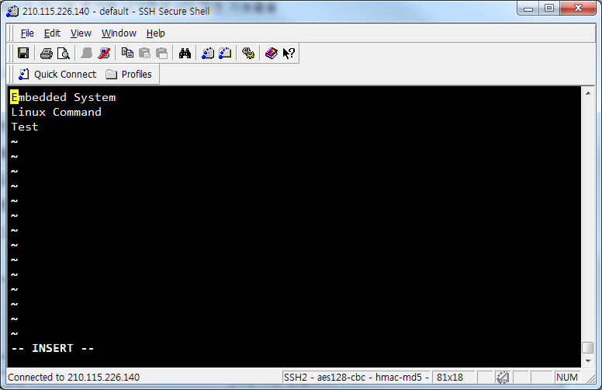
vi 편집기 간단 사용법 (2)
입력 모드 : i키, vi 화면 좌측하단에 – INSERT – 표시

Slide 5
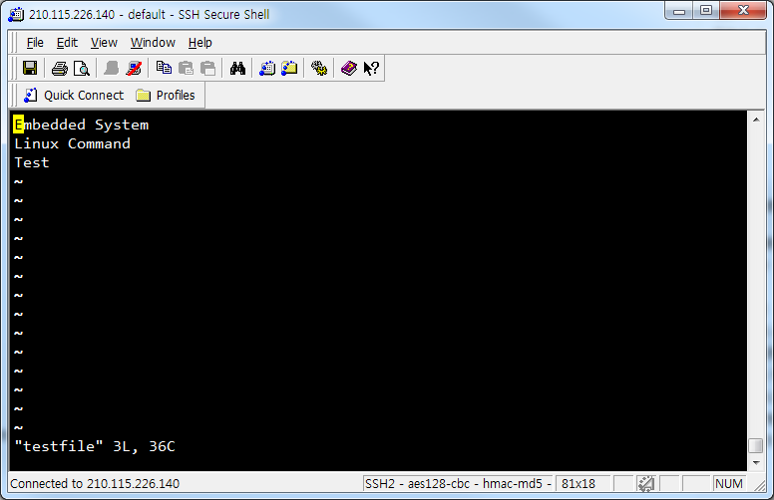
vi 편집기 간단 사용법 (3)
명령 모드 : ESC 키, vi 화면 좌측하단에 아무 표시 없음

Slide 6
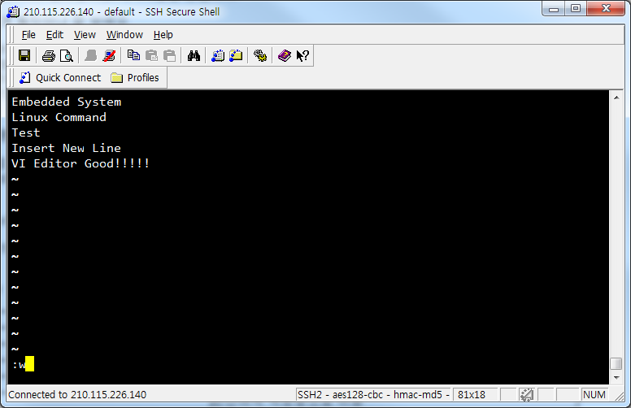
vi 편집기 간단 사용법 (4)
최종행 모드 : shift + : 키 , vi 화면 좌측하단에 : 표시
저장하고 나가기 (wq 입력), 저장하기 (w 입력), 그냥 나가기 (q 입력)

Slide 7
vi 편집기 상세 사용법 (1)
명령 모드에서 커서 이동하기
h 커서를 한 칸 왼쪽으로 이동
j 커서를 한 칸 아래쪽으로 이동
k 커서를 한 칸 위쪽으로 이동
l 커서를 한 칸 오른쪽으로 이동
LEFT 또는 BACKSPACE 커서를 한 칸 왼쪽으로 이동
DOWN 커서를 한 칸 아래쪽으로 이동
UP 커서를 한 칸 위쪽으로 이동
RIGHT 또는 SPACE 커서를 한 칸 오른쪽으로 이동
nG 줄 번호 n으로 이동하기
1G 편집버퍼의 첫 줄로 이동하기
G 편집버퍼의 마지막 줄로 이동하기

Slide 8
vi 편집기 상세 사용법 (2)
명령 모드에서 입력 모드로 변환하기 위한 명령
i 입력모드로 전환, 커서 위치 앞에서 삽입
a 입력모드로 전환, 커서 위치 뒤에서 삽입
o 입력모드로 전환, 현재 줄의 아래에 전개
O 입력모드로 전환, 현재 줄의 위에 전개

Slide 9
vi 편집기 상세 사용법 (3)
입력 모드에서 명령 모드로 변환: <ESC> 키 누름
vi 편집기 삭제 명령
x 커서가 있는 문자 1개 삭제
dd 커서가 있는 곳부터 1행 삭제
ndd 커서가 있는 곳부터 n 행 삭제
p 삭제된 행을 현재 커서가 있는 행의 아래에 붙여 넣기

Slide 10
vi 편집기 상세 사용법 (4)
복사 (또는 삭제) 부분을 임시 버퍼에 저장하여 특정 위치로 복사
yy 커서가 있는 행을 복사
nyy 커서가 있는 행부터 n 행을 복사
ndd 커서가 있는 곳부터 n 행 삭제
p 명령어로 삭제/복사된 행을 현재 행의 아래에 붙여 넣는다
P 현재 행의 위에 붙여 넣는다

Slide 11
vi 편집기 상세 사용법 (5)
편집기 종료(최종라인 모드): <Esc> 키를 눌려 명령 모드 상태에서 입력
최종라인 모드에서 vi 환경 설정
:set number 행 번호 보이게 (약식 표현 :set nu)
:set nonumber 행 번호 안보이게 (약식 표현 :set nonu)
:q (변화가 없을 때 저장 없이 빠져나옴)
:q! (변화가 있음에도 불구하고 저장 없이 빠져나옴)
:w (현재의 파일 이름으로 저장)
:wq (현재의 파일 이름으로 저장한 후 빠져나옴)

Slide 12
실습 과제 (1)
기존에 vi 편집기를 이용하여 작성한 test.txt 파일을 다시 열어서, 아래와 같이 수정하여 저장하시오.

Slide 13
실습 과제 (2)
수정된 test.txt 파일의 내용을 아래와 같이 다시 수정하시오. (행 복사, 행 삭제 기능을 사용)
Emb. Syst.
Linux Command Exercise
Vi Editor Good!!
Vi Editor Good!!
Vi Editor Good!!
Test
Insert New Line

Slide 14
실습 과제 (3)
$ vi program1.c
#include <stdio.h>
int main( int argc, char *argv[] )
{
if( argc < 2 )
{
printf(“Usage: command parameter \n");
return -1;
}
printf("%s %s \n", argv[0], argv[1]);
return 0;
}
$ gcc program1.c –o run
$ ./run
$ ./run input

